Slide 1


Equipa 9 - EEVEE (Identificação do tipo de descarga e limpeza de filtro)
http://sunsethackathon.com
@HARDWARECITY 2017
Notes:
hardware city sunset hackathon 2017

Slide 2
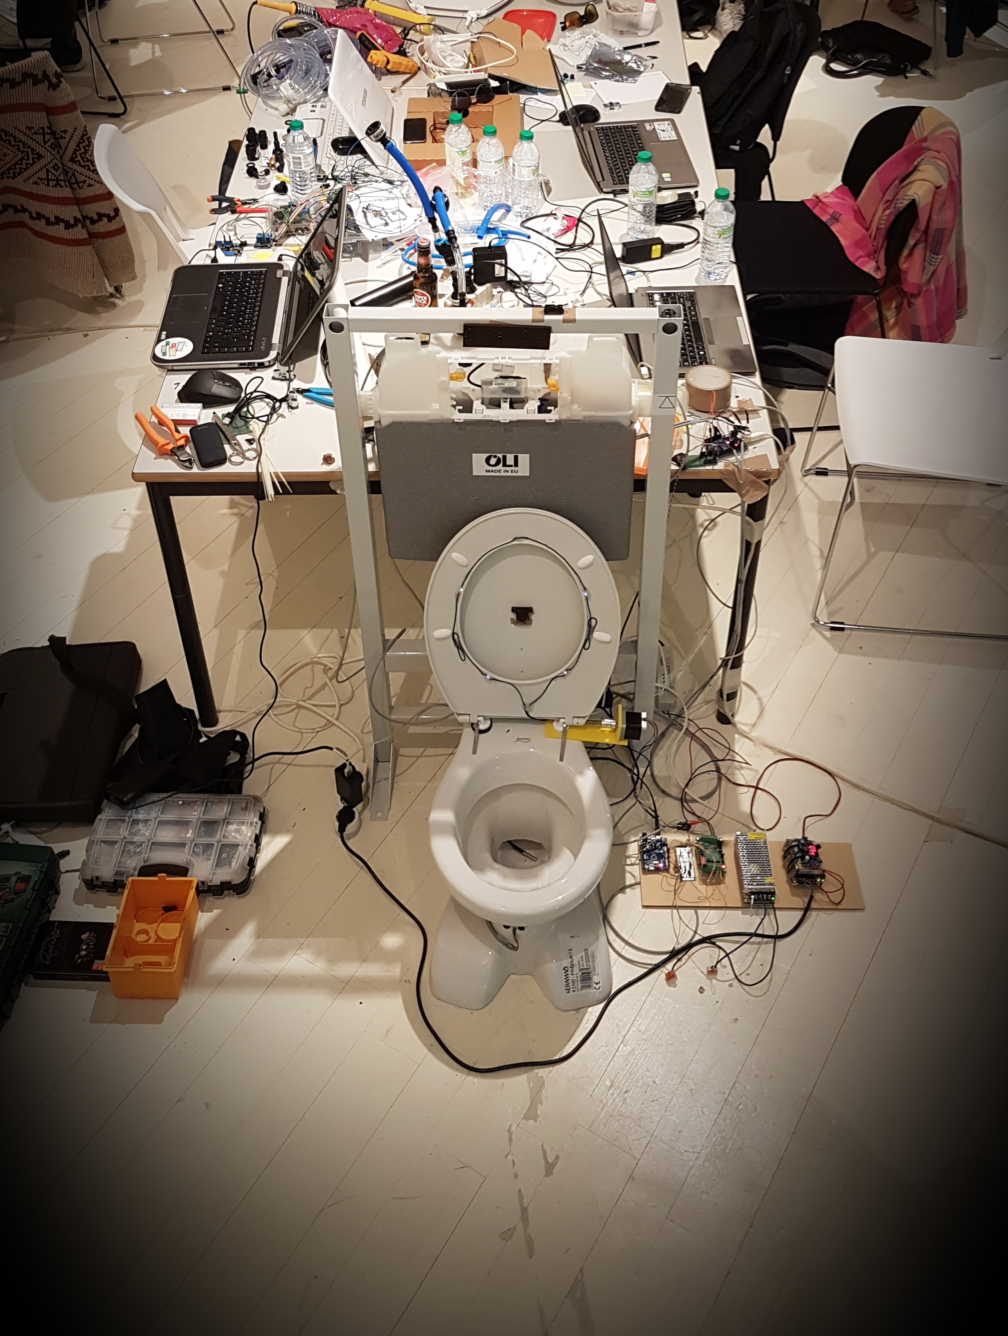
SmartOLI
http://sunsethackathon.com

Slide 3
O conceito
Sanita Autónoma e Inteligente
Higiene e Poupança de Água
Manutenção Automática e Estatísticas
Integração com Smart Devices e Smart Houses
http://sunsethackathon.com

Slide 4
O que foi feito
http://sunsethackathon.com

Slide 5
O que foi feito
http://sunsethackathon.com

Slide 6
O que foi feito
http://sunsethackathon.com

Slide 7
Mercado
Produtos semelhantes na escala de milhares de euros
Fração do custo
Fabricantes - poupança na produção
Clientes - poupança imediata e a longo prazo
http://sunsethackathon.com

Slide 8
Problemas encontrados
Sistema de Abertura/Fecho do Tampo
Integração dos Componentes
Sistema de Classificação Robusto
http://sunsethackathon.com

Slide 9
Next steps
Identificação de User - Por peso, padrões...
Design - Esconder cabos, reduzir espaço ocupado
Depósito Extra - Automaticamente seleccionado
Câmara - Descarregar água à medida
http://sunsethackathon.com

Slide 10
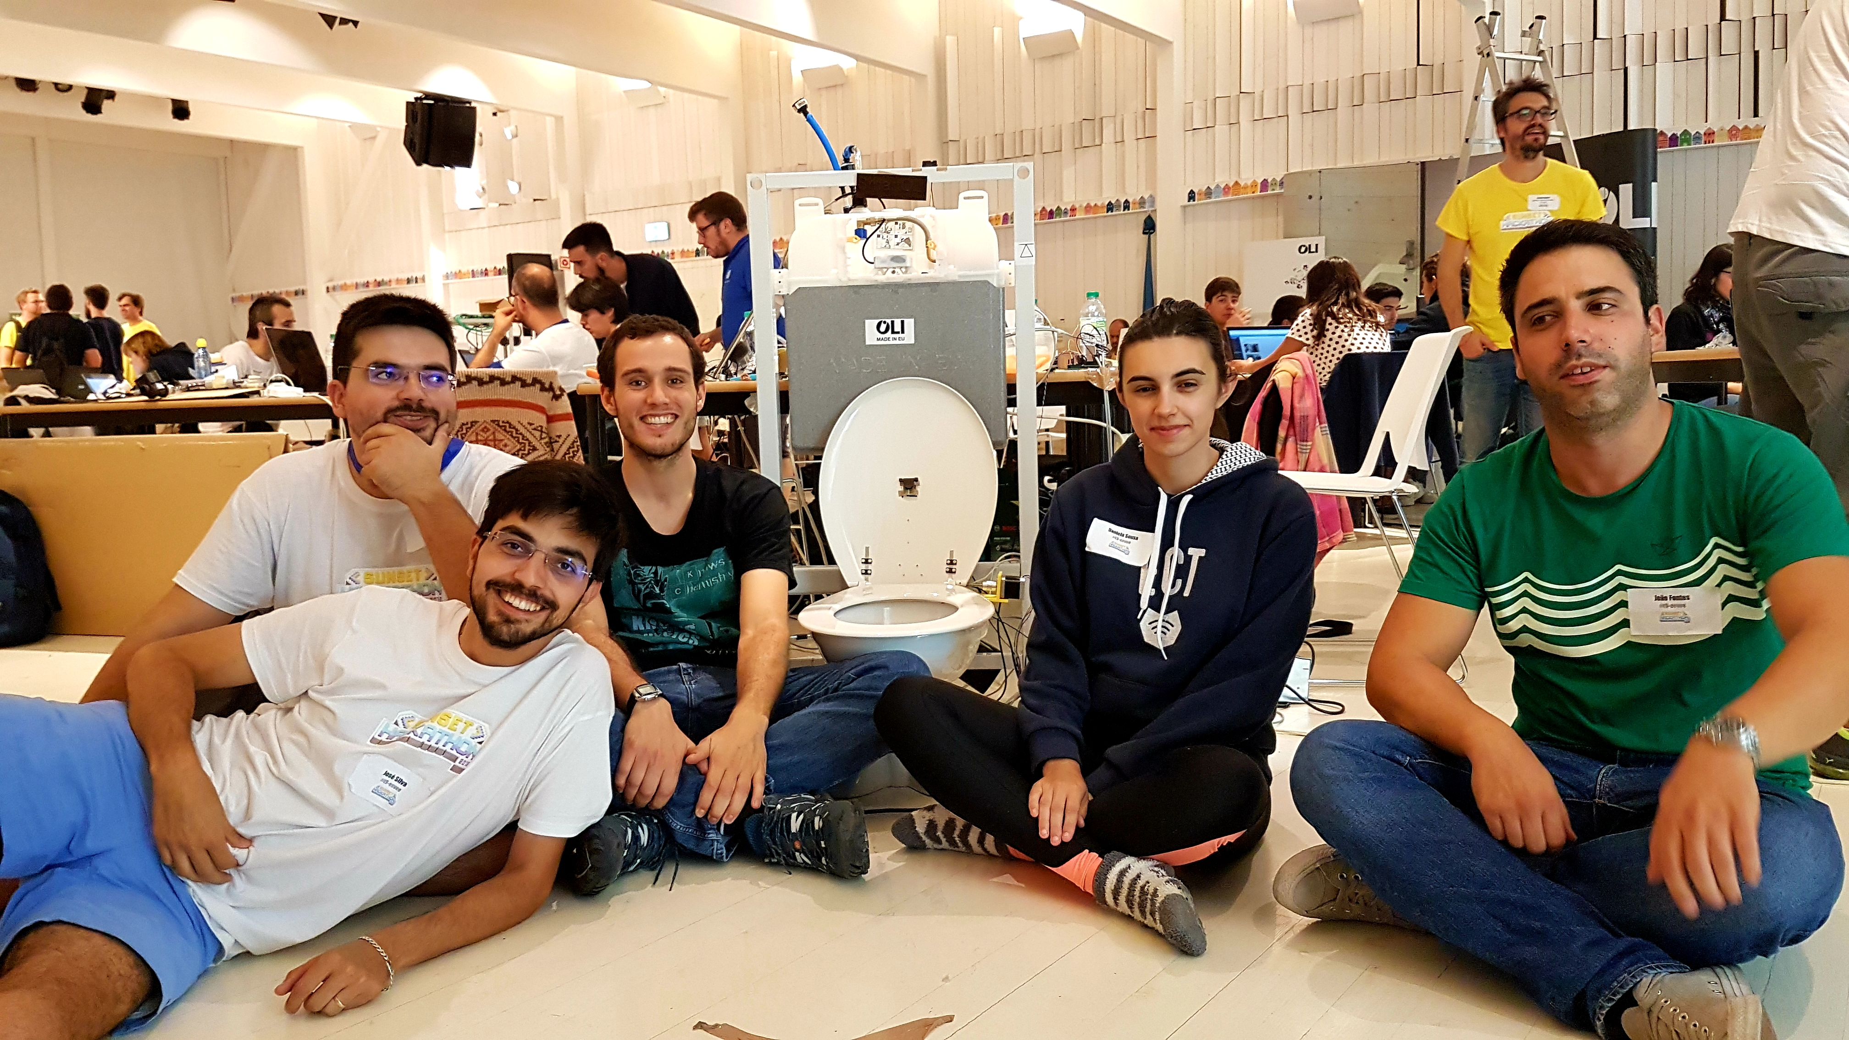
<foto da equipa>
http://sunsethackathon.com

Slide 11

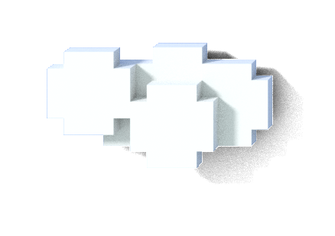

Daniela Sousa @ dcsousa@ua.pt
David Simões @ david.simoes@ua.pt
Filipe Silva @ filiperamos9@hotmail.com
João Fontes @ joao.hh@gmail.com José Silva @ ze_rsilva@hotmail.com

